Slide 1

NÁZEV:VY_52_INOVACE_01_Přírodopis 8. ročník
NÁZEV ŠKOLY: ZŠ Dolní Benešov, příspěvková organizace
AUTOR: Silvie Šimečková
TÉMA: Lebka
ČÍSLO PROJEKTU:CZ.1.07/1.4.00/21.1262

Slide 2
Anotace
Prezentace seznamuje žáky s učivem- kostra hlavy (lebka).
Na snímcích jsou vypsané jednotlivé kosti lebky. Na snímku číslo 7 je obrázek lebky. Úkolem žáků je pojmenovat jednotlivé kosti lebky. Popisky kostí lebky zůstávají skryté, zobrazí se až po kliknutí myší na obrázek lebky.

Slide 3
Kostra hlavy-lebka

Slide 4
Lebka
Chrání mozek
Je tvořena z plochých kostí
Dvě části:
1) mozková
2) obličejová

Slide 5
1) Mozková
  Klenba lební
    Kost čelní
    2 kosti temenní
    2 kosti spánkové
    Kost týlní
  Spodina lební
    Kost čichová
    Kost klínová
    2 kosti skalní
Ve spodině lební je několik otvorů kterými prochází nervy a cévy
Největší otvor je týlní, jim prochází mícha

Slide 6
2) Obličejová
    Horní čelist
    Dolní čelist
    2 kosti lícní
    2 kosti patrové
    2 kosti nosní
    2 kosti slzní
    Kost radličná

Slide 7
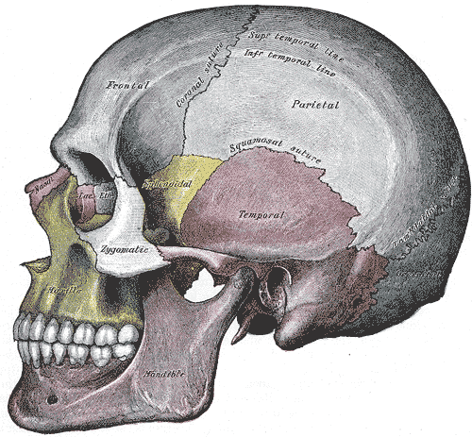
Popis lebky
Kost čelní
Kost temenní
Kost klínová
Kost slzní
Kost spánková
Kost nosní
Kost lícní
Horní čelist
Kost týlní
Obr. 1
Jazylka
Dolní čelist
Notes:
http://cs.wikipedia.org/wiki/Lebka

Slide 8
Spojení kostí na lebce
Švy
  Šev korunní- spojuje kost čelní a temenní kosti
  Šev šípový- spojuje dvě kosti temenní
Kloubně
  Spojení horní a dolní čelisti

Slide 9
Citace
Text: Veškerý text je vytvořen autorem materiálu 22.9. 2011.
Obr1:Lebka. In Wikipedia : the free encyclopedia [online]. St. Petersburg (Florida) : Wikipedia Foundation, 5.5.2006, last modified on 9.9.2011 [cit. 2011-09-22]. Dostupné z WWW: <http://cs.wikipedia.org/wiki/Lebka>.

